Slide 1


Hadoop en Docker
Un trabajador frente a tres
Conteo de palabras con MapReduce
Martín Eduardo Chacón Orduño
Big Data · Proyecto 1 · Grupo 9CC4
Notes:
Tiempo sugerido: 20 segundos.
GUION
Buenos días. Soy Martín Eduardo Chacón Orduño. En este proyecto configuré Hadoop en Docker y comparé el tiempo de un conteo de palabras con uno y tres trabajadores. Les explicaré cómo funciona el proceso, los resultados que obtuve y al final mostraré una ejecución en vivo.
EN PANTALLA
Presenta el objetivo sin leer los datos de identificación completos.
FUENTES
Proyecto 2.22. Autor: Martín Eduardo Chacón Orduño. Logos originales de la carpeta logos del proyecto.

Slide 2
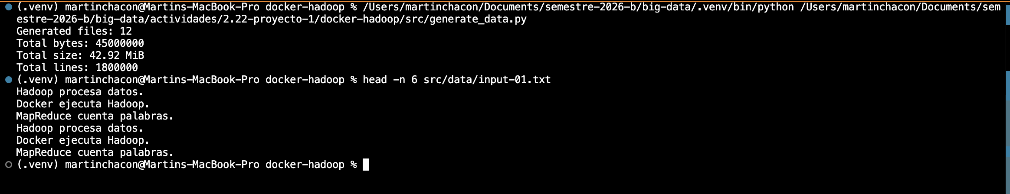
El experimento
Comparé el mismo conteo de palabras con uno y tres trabajadores.
12
45 MB
1.8 millones
archivos de texto
45 000 000 bytes
de líneas
El generador repite el mismo texto. Su tamaño equivale a 42.92 MiB.
02
Notes:
Tiempo sugerido: 35 segundos.
GUION
La pregunta fue cuánto cambia el tiempo al aumentar la cantidad de trabajadores. Generé doce archivos, con cuarenta y cinco millones de bytes y un millón ochocientas mil líneas en total. El texto es sintético y repetido. Esto me permite saber de antemano cuántas veces debe aparecer cada palabra y verificar que el programa entregue el resultado correcto.
EN PANTALLA
Señala el número de archivos y el tamaño. MB usa millones de bytes. MiB usa potencias de 1024.
FUENTES
generate_data.py y captura-4.png del proyecto.

Slide 3
Cómo cuenta palabras MapReduce
Entrada de ejemplo: “Hadoop usa Hadoop”
Mapper | Agrupación de Hadoop | Reducer
hadoop 1 usa 1 hadoop 1 | hadoop [1, 1] usa [1] | hadoop 2 usa 1
El mapper convierte el texto a minúsculas y emite un 1 por palabra.
Hadoop agrupa las claves. El reducer suma los valores de cada palabra.
03
Notes:
Tiempo sugerido: 45 segundos.
GUION
Para explicar el proceso usaré la frase Hadoop usa Hadoop. Mi mapper convierte el texto a minúsculas y genera una pareja de palabra y uno por cada aparición. Después Hadoop agrupa y ordena las parejas por palabra. Finalmente, el reducer suma los unos: Hadoop aparece dos veces y usa una vez. Mis programas están escritos en Python y Hadoop Streaming conecta su entrada y salida con el trabajo distribuido.
EN PANTALLA
Recorre la tabla de izquierda a derecha. La agrupación la realiza Hadoop, no el script mapper.
FUENTES
mapper.py y reducer.py del proyecto.
https://hadoop.apache.org/docs/r3.5.0/hadoop-mapreduce-client/hadoop-mapreduce-client-core/MapReduceTutorial.html
https://hadoop.apache.org/docs/r3.5.0/hadoop-streaming/HadoopStreaming.html

Slide 4
Las funciones del clúster
HDFS almacena los datos. YARN organiza la ejecución.
Servicio | Función en el proyecto
NameNode | Administra la ubicación de los archivos y sus bloques.
DataNode | Almacena los bloques de datos.
ResourceManager | Coordina los recursos para ejecutar los trabajos.
NodeManager | Ejecuta las tareas asignadas en cada trabajador.
Representé cada trabajador con un DataNode y un NodeManager.
04
Notes:
Tiempo sugerido: 45 segundos.
GUION
Hadoop tiene dos partes que usamos aquí. HDFS se encarga del almacenamiento y YARN de la ejecución. El NameNode conoce la ubicación de los bloques y los DataNode los almacenan. El ResourceManager coordina los recursos y los NodeManager ejecutan tareas. En mi configuración separé los servicios en contenedores. Llamo trabajador a una pareja lógica de DataNode y NodeManager. Todos corren en la misma Mac.
EN PANTALLA
Distingue almacenamiento y ejecución. Los DataNode y NodeManager de una pareja están en contenedores separados. No afirmes que comparten hostname ni que son tres computadoras físicas.
FUENTES
docker-compose.yml y hadoop.env del proyecto.
https://hadoop.apache.org/docs/r3.5.0/hadoop-mapreduce-client/hadoop-mapreduce-client-core/MapReduceTutorial.html

Slide 5
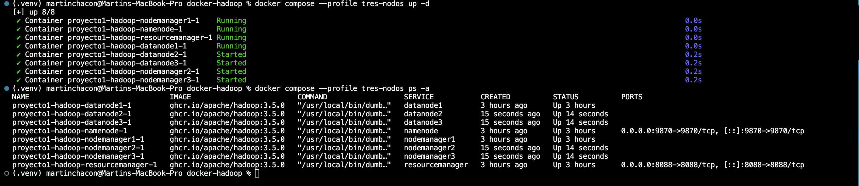
Configuración en Docker
Un trabajador
Tres trabajadores
4 contenedores: 2 centrales y 1 pareja.
8 contenedores: 2 centrales y 3 parejas.
El perfil tres-nodos activa los trabajadores adicionales.
05
Notes:
Tiempo sugerido: 35 segundos.
GUION
Utilicé Docker Compose y la imagen de Hadoop 3.5.0. Con un trabajador hay cuatro contenedores: dos servicios centrales y una pareja de DataNode y NodeManager. Al activar el perfil tres-nodos, se agregan dos parejas y quedan ocho contenedores. Ocho contenedores no significa ocho trabajadores. La captura muestra la configuración ampliada en ejecución.
EN PANTALLA
Señala los nombres datanode1, 2 y 3, y nodemanager1, 2 y 3.
FUENTES
docker-compose.yml y captura-9.png del proyecto.
https://docs.docker.com/compose/how-tos/profiles/

Slide 6
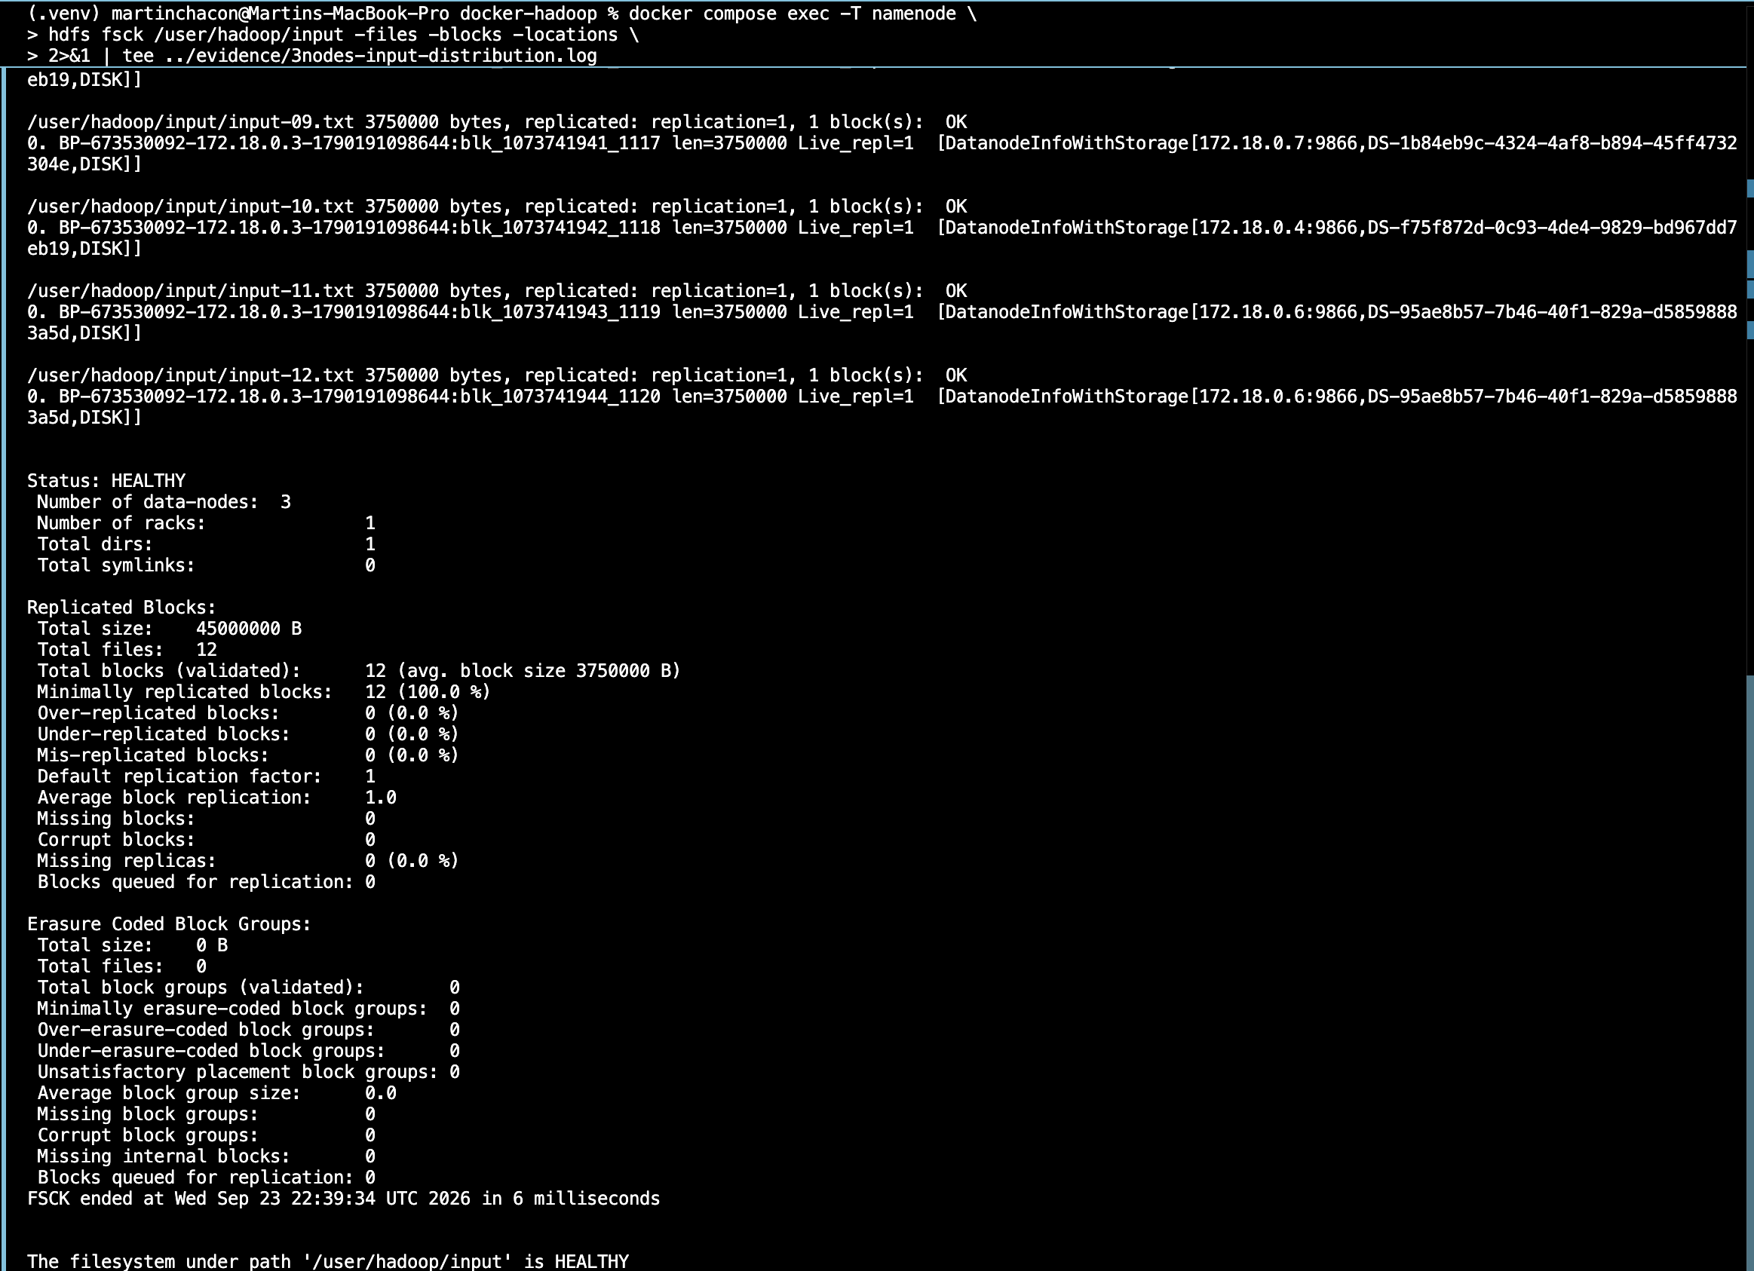
Datos distribuidos en HDFS
12 bloques
Cada archivo ocupa un bloque de 3 750 000 bytes.
DataNode | Bloques
datanode1 | 4
datanode2 | 4
datanode3 | 4
Replicación 1: una copia por bloque. HDFS reportó HEALTHY.
06
Notes:
Tiempo sugerido: 35 segundos.
GUION
Cuando agregué los trabajadores, los datos seguían en el primer DataNode. Volví a cargar los mismos archivos y revisé su ubicación con fsck. En esta carga quedaron cuatro bloques en cada DataNode, con quince millones de bytes por nodo. Conservé el factor de replicación en uno. Ese valor indica cuántas copias tiene cada bloque, no cuántos trabajadores existen. HDFS reportó el estado HEALTHY.
EN PANTALLA
La distribución 4, 4, 4 corresponde a la carga documentada. Una recarga futura puede repartir los archivos de otra manera.
FUENTES
captura-12.png y registro 3nodes-input-distribution.log.
https://hadoop.apache.org/docs/r3.5.0/hadoop-project-dist/hadoop-hdfs/HDFSCommands.html#fsck

Slide 7
Tres trabajadores disponibles en YARN
3
NodeManager con estado RUNNING
YARN reconoce los trabajadores y puede asignarles tareas.
Durante la demo veremos también la actividad mientras corre el trabajo.
07
Notes:
Tiempo sugerido: 35 segundos.
GUION
La consulta yarn node -list mostró tres NodeManager en estado RUNNING. Esto confirma que están registrados y disponibles. Para comprobar que el trabajo utiliza recursos también hay que mirar la actividad mientras se ejecuta. En la demostración mostraré los contenedores de YARN que aparecen durante el procesamiento. Son unidades de ejecución de YARN y no los contenedores de Docker.
EN PANTALLA
No confundas disponible con procesando en ese instante. La demo observará actividad.
FUENTES
captura-11.png del proyecto.
https://hadoop.apache.org/docs/r3.5.0/hadoop-yarn/hadoop-yarn-site/ResourceManagerRest.html

Slide 8
Una comparación con las mismas condiciones
Tres mediciones por configuración
Conservé los 12 archivos, el código y los parámetros de MapReduce.
Cada trabajo ejecutó 12 tareas Map y una tarea Reduce.
Medí el tiempo real del comando, desde el envío hasta su finalización.
La generación y carga de datos, y los ensayos previos, quedaron fuera.
08
Notes:
Tiempo sugerido: 45 segundos.
GUION
Para comparar mantuve los datos, los dos programas y los parámetros de Hadoop. Cada trabajo lanzó doce tareas Map y una tarea Reduce. Después de verificar el resultado hice tres ejecuciones medidas por configuración. Usé el valor real de /usr/bin/time, que mide el tiempo transcurrido del comando e incluye envío, espera y ejecución. No incluí la generación ni la carga de los datos. Cada trabajador mantuvo la misma memoria anunciada a YARN, así que al agregar trabajadores aumentaron los recursos lógicos disponibles.
EN PANTALLA
Las mediciones finales con uno son 1node-series2. Las anteriores no entraron al promedio. No uses CPU time spent como tiempo real.
FUENTES
contenido.tex y seis registros de las series 1node-series2 y 3nodes-timed.

Slide 9
El tiempo promedio bajó 43.12 %
Prueba | 1 trabajador | 3 trabajadores
1 | 34.47 s | 18.45 s
2 | 37.53 s | 21.41 s
3 | 36.50 s | 21.85 s
Promedio | 36.17 s | 20.57 s
15.60 s menos por trabajo, en promedio
Porcentaje calculado con los promedios sin redondear.
09
Notes:
Tiempo sugerido: 50 segundos.
GUION
Con un trabajador obtuve 34.47, 37.53 y 36.50 segundos. El promedio fue de 36.17. Con tres trabajadores los tiempos fueron 18.45, 21.41 y 21.85 segundos, con un promedio de 20.57. La diferencia es de aproximadamente 15.60 segundos por trabajo. Para obtener la reducción dividí la diferencia entre el promedio original y multipliqué por cien. Usando los promedios sin redondear, la reducción fue de 43.12 por ciento.
EN PANTALLA
Señala primero los promedios y luego la gráfica. Aclara que el eje empieza en cero. No es tres veces más rápido.
FUENTES
Registros: 1node-series2-run1, run2, run3 y 3nodes-timed1, timed2, timed3. Promedios exactos: 108.50/3 y 61.71/3.

Slide 10
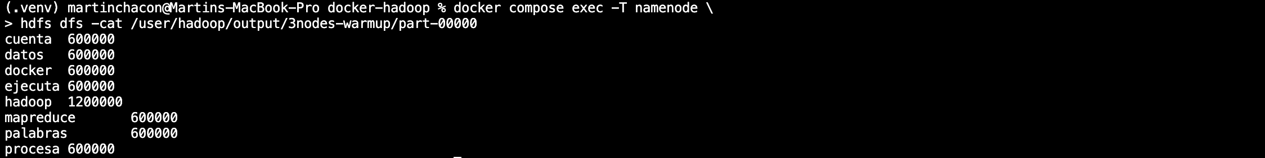
El resultado del conteo se mantuvo
hadoop: 1 200 000
Las otras siete palabras aparecieron 600 000 veces cada una.
La mejora corresponde a esta prueba en una sola Mac, con datos sintéticos.
El reducer único y la coordinación también consumen tiempo.
10
Notes:
Tiempo sugerido: 40 segundos.
GUION
Antes de medir comprobé que el conteo fuera correcto con ambas configuraciones. El bloque de texto se repite seiscientas mil veces. Hadoop aparece dos veces por bloque, por eso suma un millón doscientas mil apariciones. Cada una de las otras siete palabras suma seiscientas mil. La mejora de tiempo corresponde a esta prueba. Todos los contenedores comparten mi Mac, mantuve un reducer y el trabajo también necesita coordinación. No puedo generalizar este porcentaje a cualquier equipo o conjunto de datos.
EN PANTALLA
Señala el resultado de la comprobación con tres trabajadores. La corrección del resultado y la velocidad son aspectos distintos.
FUENTES
mapper.py, generate_data.py, captura-7.png y captura-13.png del proyecto.

Slide 11
Demostración en vivo
01
Confirmar tres DataNode y tres NodeManager.
02
Ejecutar el conteo con una salida nueva.
03
Observar actividad por trabajador en YARN.
04
Comprobar éxito y consultar las ocho palabras.
11
Notes:
Tiempo sugerido: 180 segundos.
GUION
Ahora mostraré el clúster. Primero verifico que los tres trabajadores estén disponibles y que existan los doce archivos. Después envío un trabajo con un nombre de salida nuevo. Mientras corre, observamos la actividad que reporta YARN. Al terminar, verifico que Hadoop haya marcado éxito y que el conteo siga siendo el esperado. Esta es una demostración adicional y no modifica los promedios del reporte.
EN PANTALLA
Cambia a la terminal. Ejecuta python3 demo_hadoop.py check y python3 demo_hadoop.py run desde la carpeta entregada. Consulta la guía para preparación y recuperación.
FUENTES
Guía de demostración adjunta.
https://hadoop.apache.org/docs/r3.5.0/hadoop-yarn/hadoop-yarn-site/ResourceManagerRest.html
https://hadoop.apache.org/docs/r3.5.0/hadoop-streaming/HadoopStreaming.html

Slide 12
Conclusión
36.17 s
20.57 s
un trabajador
tres trabajadores
El clúster ejecutó el mismo conteo con una reducción de tiempo del 43.12 %.
La comparación conserva los datos y los parámetros de procesamiento.
12
Notes:
Tiempo sugerido: 25 segundos.
GUION
En conclusión, logré configurar Hadoop con uno y tres trabajadores, comprobar el almacenamiento y ejecutar MapReduce correctamente. En estas condiciones, pasar a tres trabajadores redujo el tiempo promedio de 36.17 a 20.57 segundos, una reducción del 43.12 por ciento. El resultado del conteo se mantuvo correcto. Gracias.
EN PANTALLA
Cierra con el resultado y deja espacio para preguntas.
FUENTES
Reporte del proyecto y registros de ejecución.

